Slide 1
IP-cím és tartomány korlátozása

Slide 2
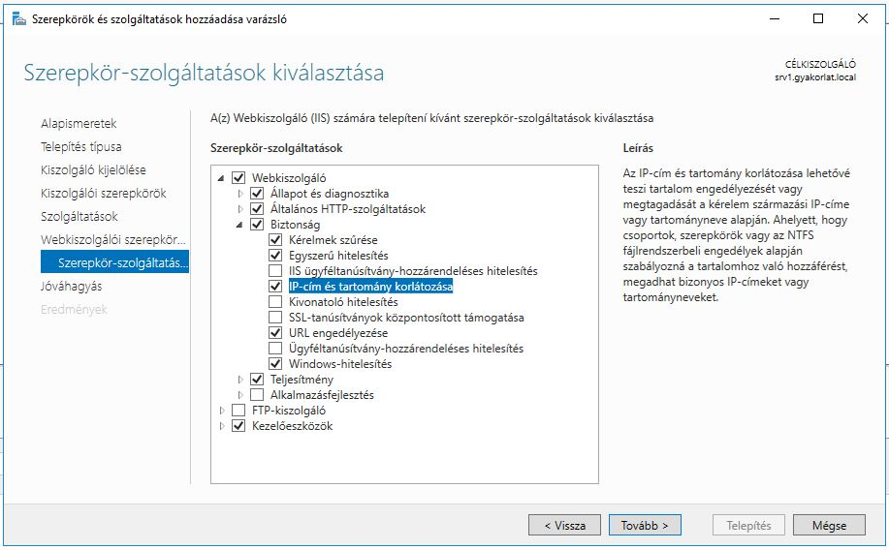
Ha még nincs telepítve az „IP-cím és tartomány korlátozás” szerepkör-szolgáltatás a webszerverre, akkor először ezt tedd meg!

Slide 3
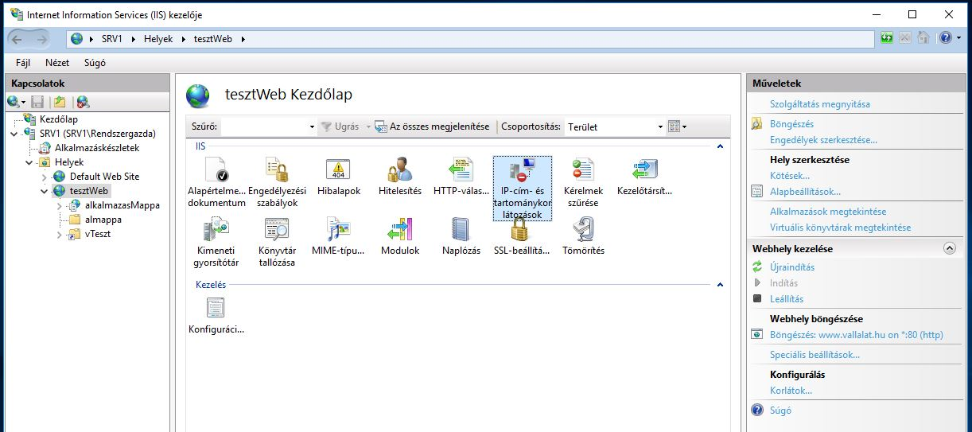
IPcím és tartomány korlátozása I.
Több szinten is elérhető
(szerver / webhely / alkalmazás / mappa)

Slide 4
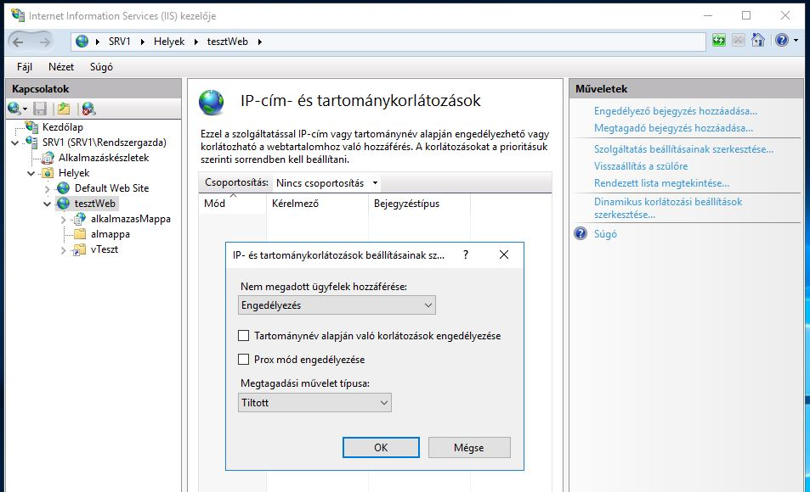
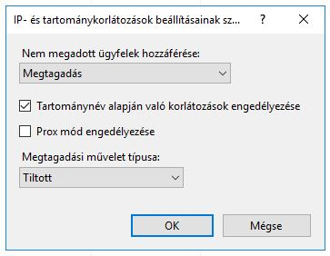
IP-cím és tartomány korlátozása II.
Célja: megadott IP címek, tartománynevek számára a publikált tartalom letöltésének engedélyezése/letiltása.
Be lehet állítani, hogy azok a kliensek, akikről nem nyilatkoztunk letölthessék, vagy sem a weboldalakat.

Slide 5
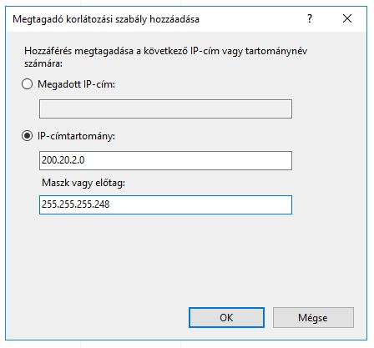
IP-cím és tartomány korlátozása III.
Lehet engedélyező vagy megtagadó szabályt létrehozni
IP cím korlátozás
IP-címtartomány korlátozás:
meg kell adni a hálózati azonosítót és a netmask-ot

Slide 6
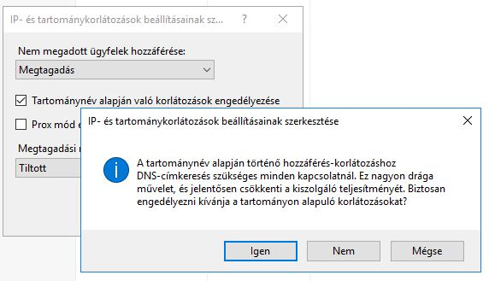
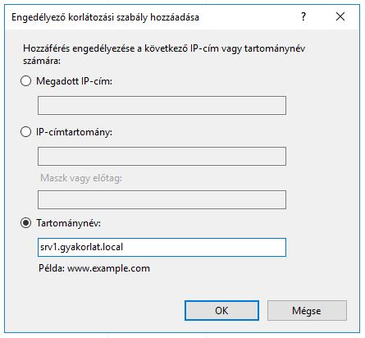
IP-cím és tartomány korlátozása IV.
Bekapcsolhatjuk a tartománynév alapján való korlátozást is, ilyenkor egy plusz sor jelenik meg az engedélyezés/megtagadás hozzáadásánál.

